Slide 1

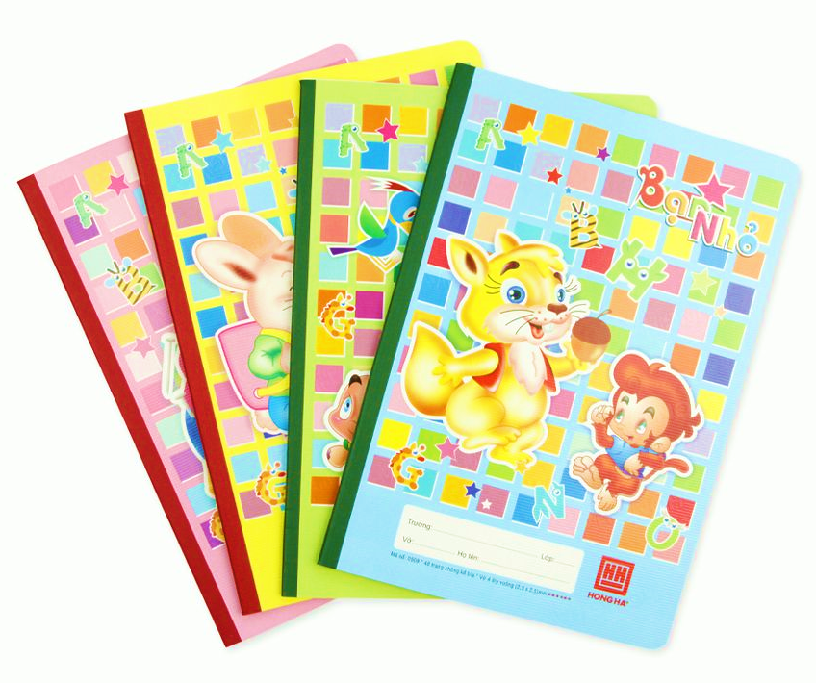






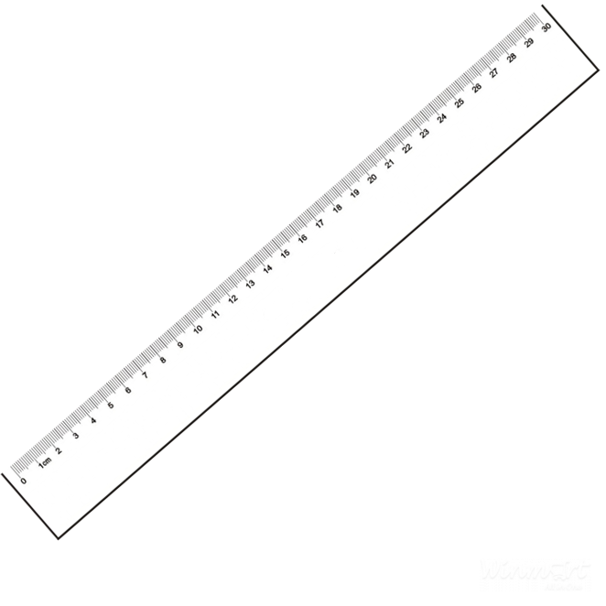


Chuẩn bị
Thứ wgàǀ κánƑ wăm 2022
…
…
…
TǨn:
Nǖân số có hai εữ số
vƞ số có jŎ εữ số
Bảng ηân 6, bảng εia 6
Notes:
Thầy cô thay thứ ngày vào sao cho phù hợp nhé!

Slide 2


Notes:
Tác giả bộ ppt Toán + Tiếng Việt các lớp 1, 2, 3: Phan Thị Linh – Đà Nẵng
Sđt lh: 0916.604.268
+ Zalo: 0916.604.268
+ Facebook cá nhân: https://www.facebook.com/nhilinh.phan/
+ Nhóm chia sẻ tài liệu: https://www.facebook.com/groups/443096903751589
Hãy liên hệ chính chủ sản phẩm để được hỗ trợ và đồng hành trong suốt năm học nhé!

Slide 3



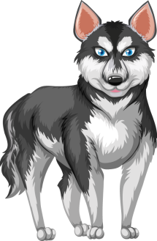
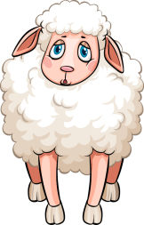
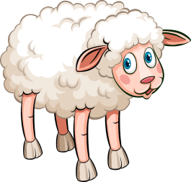

CHIẾN THẮNG
ĐƯA CỪU QUA SÔNG
Notes:
Có 4 chú cừu đi lạc ở bên kia sông và bị chó soi giam dữ, chúng ta hãy các bạn nhỏ đưa những chú cừu qua sông bằng cách trải qua các thử thách của chó sói đưa ra ở tiết TV này nhé.

Slide 4
2 x 3 = …..
6
4 x 2 = …..
8
Notes:
Tác giả bộ ppt Toán + Tiếng Việt các lớp 1, 2, 3: Phan Thị Linh – Đà Nẵng
Sđt lh: 0916.604.268
+ Zalo: 0916.604.268
+ Facebook cá nhân: https://www.facebook.com/nhilinh.phan/
+ Nhóm chia sẻ tài liệu: https://www.facebook.com/groups/443096903751589
Hãy liên hệ chính chủ sản phẩm để được hỗ trợ và đồng hành trong suốt năm học nhé!

Slide 5



Notes:
(click chuột đưa cừu qua sông.)
Vượt qua được thử thách 1, sói đã thả 1 chú cừu nhưng còn 3 chú cừu nữa sói chưa giao ra. Chúng ta sẽ tiếp tục thực hiện các thử thách còn lại của chó sói nhé.

Slide 6
3 x 3 = …..
9
7 x 1 = …..
7

Slide 7

Notes:
(click chuột đưa cừu qua sông.)

Slide 8
2 x 2 = …..
4
5 x 1 = …..
5

Slide 9

CHIẾN THẮNG

Slide 10
BÀI 23:
NHÂN SỐ CÓ HAI CHỮ SỐ
VỚI SỐ CÓ MỘT CHỮ SỐ
Notes:
Tác giả bộ ppt Toán + Tiếng Việt các lớp 1, 2, 3: Phan Thị Linh – Đà Nẵng
Sđt lh: 0916.604.268
+ Zalo: 0916.604.268
+ Facebook cá nhân: https://www.facebook.com/nhilinh.phan/
+ Nhóm chia sẻ tài liệu: https://www.facebook.com/groups/443096903751589
Hãy liên hệ chính chủ sản phẩm để được hỗ trợ và đồng hành trong suốt năm học nhé!

Slide 11
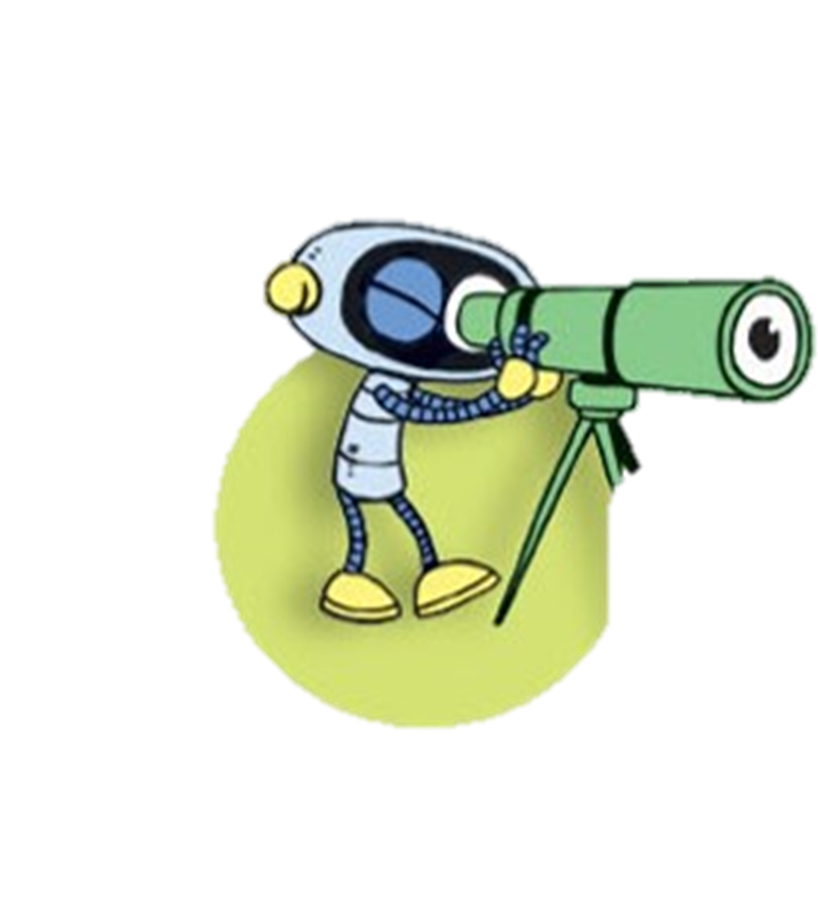

Notes:
Tác giả bộ ppt Toán + Tiếng Việt các lớp 1, 2, 3: Phan Thị Linh – Đà Nẵng
Sđt lh: 0916.604.268
+ Zalo: 0916.604.268
+ Facebook cá nhân: https://www.facebook.com/nhilinh.phan/
+ Nhóm chia sẻ tài liệu: https://www.facebook.com/groups/443096903751589
Hãy liên hệ chính chủ sản phẩm để được hỗ trợ và đồng hành trong suốt năm học nhé!

Slide 12


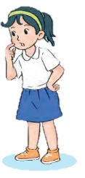
Mỗi hộp có 12 chiếc bút màu. Hỏi 3 hộp có bao nhiêu chiếc bút màu?
12
12
12
12 x 3 = ?
12 + 12 + 12 = 36
12 x 3 = 36
Vậy, có cách nào khác để tính kết quả phép nhân này?

Slide 13
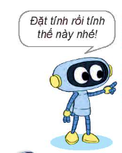
12 x 3 = ?
1
2
x
3 nhân 2 bằng 6, viết 6.
3
3 nhân 1 bằng 3, viết 3.
3
6
12 x 3 = 36

Slide 14

Notes:
Tác giả bộ ppt Toán + Tiếng Việt các lớp 1, 2, 3: Phan Thị Linh – Đà Nẵng
Sđt lh: 0916.604.268
+ Zalo: 0916.604.268
+ Facebook cá nhân: https://www.facebook.com/nhilinh.phan/
+ Nhóm chia sẻ tài liệu: https://www.facebook.com/groups/443096903751589
Hãy liên hệ chính chủ sản phẩm để được hỗ trợ và đồng hành trong suốt năm học nhé!

Slide 15
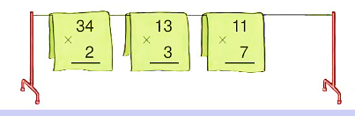
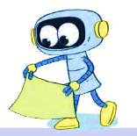
1
Tính.
Notes:
HS làm vào bảng con để GV kiểm tra cách trình bày

Slide 16

1
3
1
4
1
3
x
x
x
2
3
7
7
6
7
8
3
9

Slide 17
2
Tính nhẩm (theo mẫu).
Mẫu: 20 x 3 = ?
Nhẩm: 2 chục x 3 = 6 chục
20 x 3 = 60
10 x 8
20 x 4
30 x 3
40 x 2
Notes:
GV dẫn dắt cho HS chơi game

Slide 18








Notes:
CLICK VÀO SỐ ĐỂ TỚI CÂU HỎI
TẠI SLIDE CÂU HỎI, CLICK VÀO HÌNH Ở GÓC ĐỂ QUAY VỀ SLIDE NÀY
KHI CHƠI XONG CLICK VÀO HÌNH Ở GÓC ĐỂ ĐI TỚI KẾT LUẬN

Slide 19

2
Tính nhẩm (theo mẫu).
10 x 8 =
80
?
Notes:
HS tl đúng sẽ đc nhận kẹo hoặc sticker hoặc đc cả lớp vỗ tay khen thưởng

Slide 20

2
Tính nhẩm (theo mẫu).
30 x 3 =
90
?
Notes:
HS tl đúng sẽ đc nhận kẹo hoặc sticker hoặc đc cả lớp vỗ tay khen thưởng

Slide 21


Chúc mừng bạn đã chọn trúng ô số may mắn!
Notes:
Gv tặng quà là kẹo hoặc sticker cho HS vì đây là ô số may mắn nên k cần trả lời câu hỏi hay làm bài gì cả

Slide 22

2
Tính nhẩm (theo mẫu).
20 x 4 =
80
?
Notes:
HS tl đúng sẽ đc nhận kẹo hoặc sticker hoặc đc cả lớp vỗ tay khen thưởng

Slide 23
Chúc mừng bạn đã chọn trúng ô số may mắn!
Notes:
Gv tặng quà là kẹo hoặc sticker cho HS vì đây là ô số may mắn nên k cần trả lời câu hỏi hay làm bài gì cả

Slide 24


2
Tính nhẩm (theo mẫu).
40 x 2 =
80
?
Notes:
HS tl đúng sẽ đc nhận kẹo hoặc sticker hoặc đc cả lớp vỗ tay khen thưởng

Slide 25
2
Chúc mừng các bạn đã hoàn thành bài 2 nhé!
Tính nhẩm (theo mẫu).
Mẫu: 20 x 3 = ?
Nhẩm: 2 chục x 3 = 6 chục
20 x 3 = 60
10 x 8 = 80
20 x 4 = 80
30 x 3 = 90
40 x 2 = 80
Notes:
Vậy, số bị trừ là 40 (GV nên cho HS kết luận lại

Slide 26
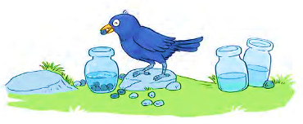
3
Có 3 bình chứa nước. Quạ phải thả 21 viên sỏi vào mỗi bình để nước dâng lên thì mới có thể uống được nước. Hỏi quạ phải thả bao nhiêu viên sỏi thì mới uống được nước ở cả 3 bình đó?
Tóm tắt
1 bình: 21 viên sỏi
3 bình: … viên sỏi?
Notes:
Vậy, số bị trừ là 40 (GV nên cho HS kết luận lại

Slide 27
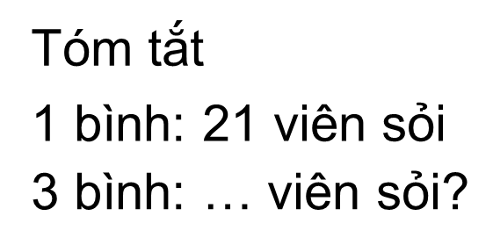
Thứ … wgàǀ … κánƑ … wăm 2022
TǨn:
Nǖân số có hai εữ số
vƞ số có jŎ εữ số
Bài giải
3.
Quạ ιải κả số νμłn sĈ là:
21 x 3 = 63 (νμłn)
Đáp số: 63 νμłn.

Slide 28

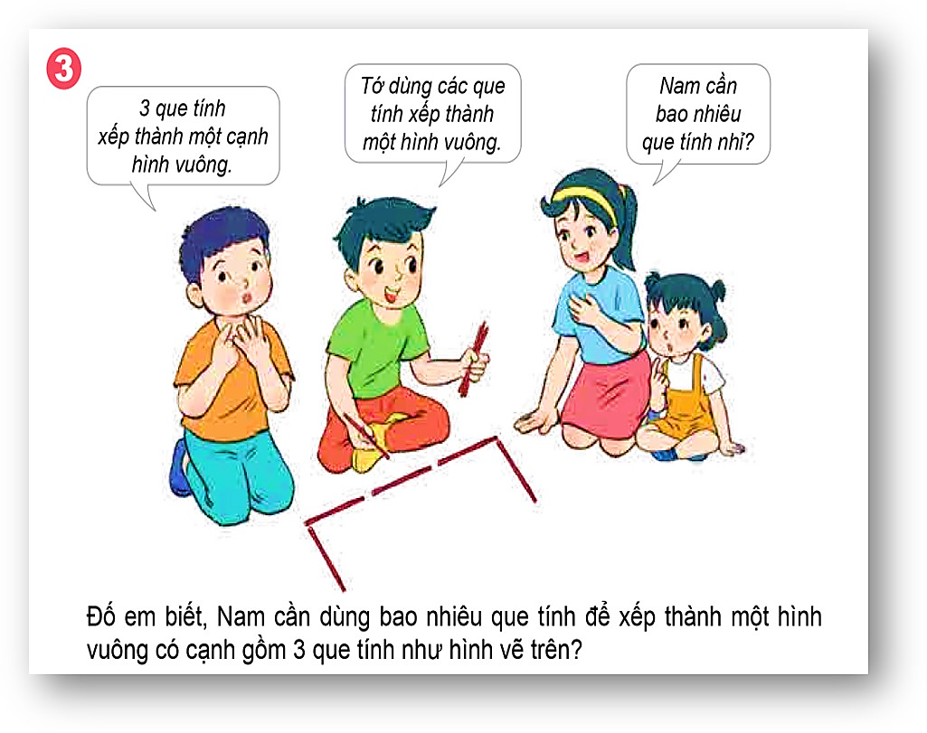
Notes:
Tác giả bộ ppt Toán + Tiếng Việt các lớp 1, 2, 3: Phan Thị Linh – Đà Nẵng
Sđt lh: 0916.604.268
+ Zalo: 0916.604.268
+ Facebook cá nhân: https://www.facebook.com/nhilinh.phan/
+ Nhóm chia sẻ tài liệu: https://www.facebook.com/groups/443096903751589
Hãy liên hệ chính chủ sản phẩm để được hỗ trợ và đồng hành trong suốt năm học nhé!

Slide 29

Đâu là phép tính đúng?
A.
B.
2
1
1
4
x
x
4
2
8
1
2
8
Notes:
GV có thể ra thêm thử thách khác…

Slide 30
Khối lớp Ba trường chúng mình có tất cả 3 lớp, mỗi lớp có 30 học sinh. Hỏi khối lớp Ba trường mình có tất cả bao nhiêu học sinh?
A. 33 học sinh
B. 60 học sinh
C. 90 học sinh
Notes:
GV có thể ra thêm thử thách khác…

Slide 31


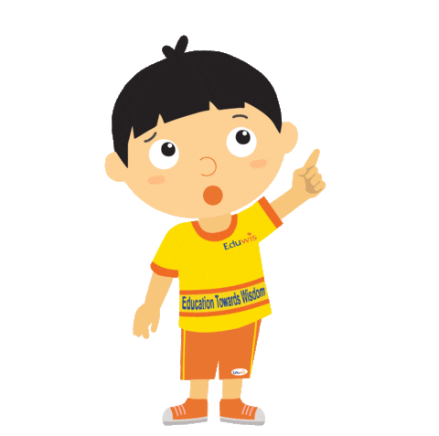
Notes:
GV cùng HS chốt lại kiến thức bài học. Có thể mời HS chốt trước rồi GV chốt sau ạ

Slide 32




Cùng bày tỏ cảm xúc của em
sau tiết học nào!
Notes:
Phần này GV cho HS viết cảm xúc vào bảng con. HS sẽ thấy VUI VẺ, HỨNG THÚ, THÍCH THÚ, XÚC ĐỘNG,…

Slide 33

DẶN DÒ
Notes:
Tác giả bộ ppt Toán + Tiếng Việt các lớp 1, 2, 3: Phan Thị Linh – Đà Nẵng
Sđt lh: 0916.604.268
+ Zalo: 0916.604.268
+ Facebook cá nhân: https://www.facebook.com/nhilinh.phan/
+ Nhóm chia sẻ tài liệu: https://www.facebook.com/groups/443096903751589
Hãy liên hệ chính chủ sản phẩm để được hỗ trợ và đồng hành trong suốt năm học nhé!

